Slide 1
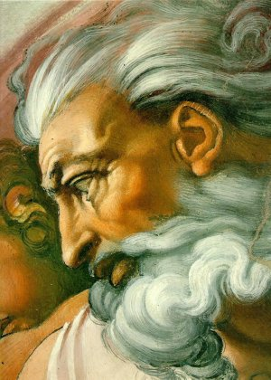
MIŁOSIERDZIA PRAGNĘ
Czcij ojca swego i matkę swoją

Slide 2
IV PRZYKAZANIE
Wj 20:12 ¹² Czcij ojca twego i matkę twoją, abyś długo żył na ziemi, którą Pan, Bóg twój, da tobie.

Slide 3
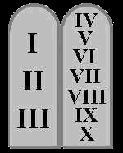

Slide 4
KTO TO JEST MATKA I OJCIEC?
Łk 8:20-21 Oznajmiono Mu: «Twoja Matka i bracia stoją na dworze i chcą się widzieć z Tobą». ²¹ Lecz On im odpowiedział: «Moją matką i moimi braćmi są ci, którzy słuchają słowa Bożego i wypełniają je».

Slide 5
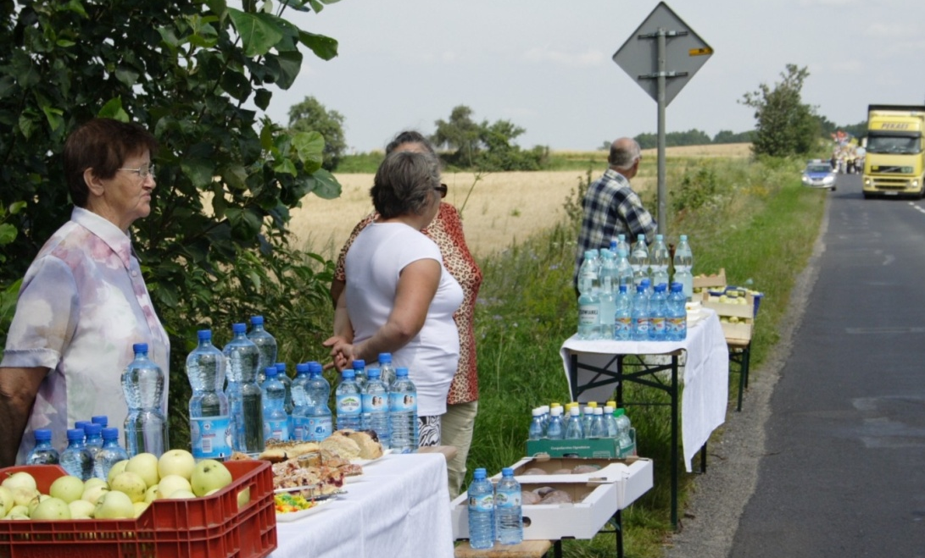
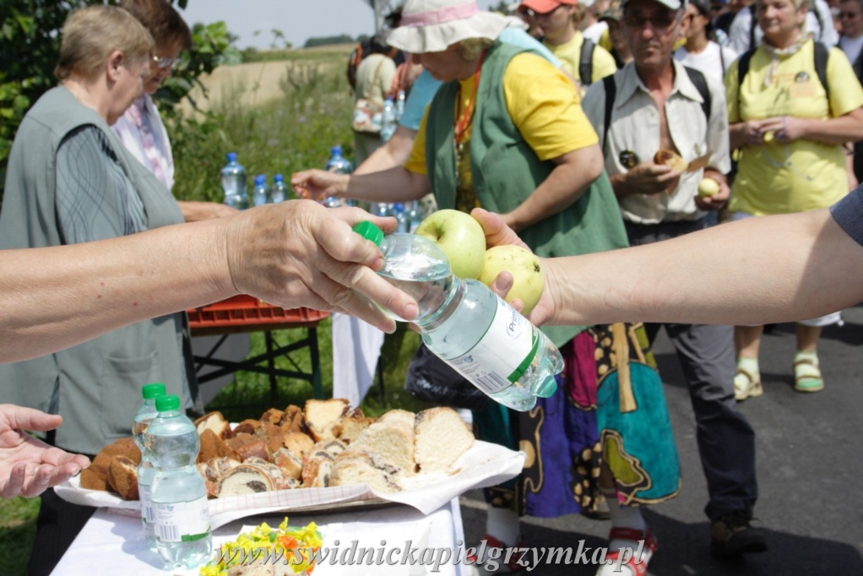
„Łatwa” miłość

Slide 6
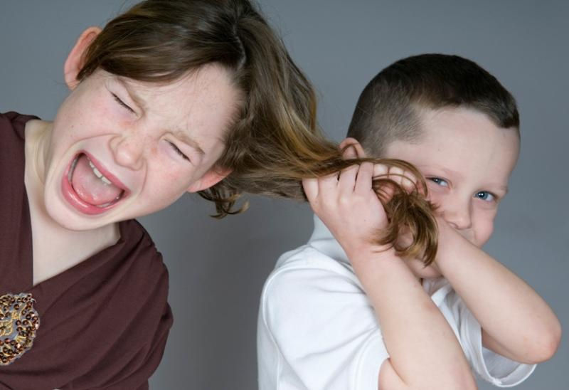
NAJTRUDNIEJ JEST KOCHAĆ TYCH, KTÓRZY SĄ BLISKO

Slide 7
Kawot (Czcić)
ZNOSIĆ CIĘŻARY

Slide 8
Czcić
Genesis 12:10 Kiedy zaś nastał głód w owym kraju, Abram powędrował do Egiptu, aby tam przez pewien czas pozostać; był bowiem ciężki głód w Kanaanie.
Exodus 4:10 I rzekł Mojżesz do Pana: «Wybacz, Panie, ale ja nie jestem wymowny, od wczoraj i przedwczoraj, a nawet od czasu, gdy przemawiasz do Twego sługi. Ociężały usta moje i język mój zesztywniał».

Slide 9
Wyjdź
Genesis 12:1-9 Pan rzekł do Abrama: «Wyjdź z twojej ziemi rodzinnej i z domu twego ojca do kraju, który ci ukażę. ² Uczynię bowiem z ciebie wielki naród, będę ci błogosławił i twoje imię rozsławię: staniesz się błogosławieństwem. ³ Będę błogosławił tym, którzy ciebie błogosławić będą, a tym, którzy tobie będą złorzeczyli, i ja będę złorzeczył. Przez ciebie będą otrzymywały błogosławieństwo ludy całej ziemi». ⁴ Abram udał się w drogę, jak mu Pan rozkazał, a z nim poszedł i Lot. Abram miał siedemdziesiąt pięć lat, gdy wyszedł z Charanu. ⁵ I zabrał Abram z sobą swoją żonę Saraj, swego bratanka Lota i cały dobytek, jaki obaj posiadali, oraz służbę, którą nabyli w Charanie, i wyruszyli, aby się udać do Kanaanu. Gdy zaś przybyli do Kanaanu, ⁶ Abram przeszedł przez ten kraj aż do pewnej miejscowości koło Sychem, do dębu More. - A w kraju tym mieszkali wówczas Kananejczycy. - ⁷ Pan, ukazawszy się Abramowi, rzekł: «Twojemu potomstwu oddaję właśnie tę ziemię». Abram zbudował tam ołtarz dla Pana, który mu się ukazał. ⁸ Stamtąd zaś przeniósł się na wzgórze na wschód od Betel i rozbił swój namiot pomiędzy Betel od zachodu i Aj od wschodu. Tam również zbudował ołtarz dla Pana i wzywał imienia Jego. ⁹ Zwinąwszy namioty, Abram wędrował z miejsca na miejsce w stronę Negebu.

Slide 10
Terach
trudny ojciec

Slide 11
Kochać, to co trudne:
- zostawić to
nabrać dystansu
nie my mamy naprawiać
rodziców

Slide 12
Resume:
Możemy kochać,
potrafimy (I-III)
Praktyka (próbuj kochać) tych trudnych

Slide 13
